Slide 1
SUOMEN LUOMUTORI
Verkkosivujen konsepti

Slide 2
LÄHTÖTILANNE
Ei tällä hetkellä kotisivuja
Yhteydenpito tuottajiin on pidetty puhelimitse
Väliaikainen logo
Luomutorilla on Facebook-profiili, jossa:
  Markkinointi
  Kuvia

Slide 3
TAVOITETILA
Luodaan Luomutorille kotisivujen visuaalinen ilme
Laaditaan sivuston rakennekaavio
Suunnitellaan ilmoittautumiskaavake
Suunnitellaan logo
Tehdään erilaisia rautaversioita kotisivuista
Mietitään Facebookin käyttöä

Slide 4
TILAAJAN TOIVEET

Slide 5
TOIVEET: KOTISIVUT
Selkeä, värikäs, tyylikäs
Tuore ja aina ajassa kiinni oleva
Helppokäyttöinen
Ei liian vihreä
Ei likaa laatikkomaisuutta
Kuvitus:
  Piirroksia
  Valokuvia
Vaihdettava ilme kausittain
  Kuvien vaihtomahdollisuus

Slide 6
TOIVEET: KOTISIVUJEN SISÄLTÖ
Erillinen osio tuottajia varten
  Helppo ilmoittautumiskaavake (samalla kerää yritysrekisteriä)
  Tietoa torista (ja tapahtumakohtaiset ohjeet myyjille ilmoittautumisen jälkeen)
  Pohjakartta (paikan varaus)
Tulevat toritapahtumat listattuna selkeästi
Paikka, jossa voi ehdottaa Luomutoria omalle paikkakunnalle

Slide 7
TOIVEET: KOTISIVUJEN SISÄLTÖ
Tuotetietoutta
    tietoa tuotteiden synnystä
    mahdollisesti videoklippejä
    tietoa mahdollisista omista tuotteista
    luomutietoutta
    Ruokapiiritietoutta
    myyjä-/tuottajaesittelyjä
Tietoa yhteistyökumppaneista

Slide 8
TOIVEET: LOGO
Logon tulisi ilmentää Suomen Luomutorin toimintaa ja ideologiaa
Monipuolisesti käytettävissä (muunneltavissa tapahtuma- tai paikkakohtaisesti)
  Julisteissa
  Käyntikorteissa
  Kutsuissa
  Pakkauksissa
  Tiedotuksessa jne.

Slide 9
TOIVEET: FACEBOOK
  Miten saadaan lisää käyttäjiä
  Avautuvien kotisivujen mainostus/tiedotus
  Ulkopuolisten myyjien rekrytointikanava (mikäli tuottaja ei pääse itse myymään)

Slide 10
KILPAILIJAKARTOITUS
Muut luomutuotteiden myyjät eivät kilpailijoita
  Yhteinen tavoite: luomutietouden lisääminen
Muut kohderyhmää kiinnostavat tapahtumat?
  Kierrätysdesign-tapahtumat
  Luomutori on avoin yhteistyölle myös erillisten tapahtumien kanssa
Kilpailevat internetsivustot (tiedonhaku, tunnelmoinnin ja inspiraation lähde
  muut ekologista elämäntapaa sekä "kotoilua" käsittelevät sivustot
  ekokauppojen internetsivut
  ekoelämäntapablogit, kuten Uusi Musta, Kemikaalicocktail ja pienemmät luomuruoka- ja kotoilublogit

Slide 11
VERKKOSIVUREFERENSSEJÄ
Nopsa Travels
  Etusivulla "vinkkaa meille" –laatikko
  Tuotu etusivulle houkuttelevia kuvia kohteista
    Näitä voisi hyödyntää menneiden tapahtumien esittelyssä
  Yksittäisiä kohteita nostettu sivupalkkiin
    Klikkaamalla lisätietoa
    Voisiko ekotuotteita esitellä samaan tapaan?
Maku.fi
  herkullinen ja tyylikäs ulkoasu, ruokakuvat hyvin esillä

Slide 12
KÄYTTÄJÄRYHMÄT

Slide 13
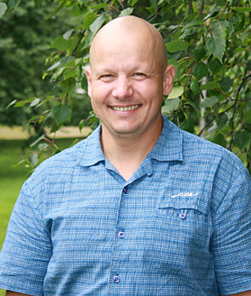
LUOMUTUOTTAJA
Arto Heikkinen, 45 v.
Puuseppä, innostunut luomuviljelystä
Suur-Kouvolasta, perhe: vaimo ja lapsia, kotieläimiä
Lasten hyvinvointi tärkeää -> puhdas ruoka
Toivoo Luomutorin sivuilta näkyvyyttä omalle toiminnalle ja luomutiedon edistämistä
  myynnin kasvu, ilmoittautuminen torille
Ei hyvä tietokoneen kanssa
  internetissä urheilutulokset, sähköposti
  toivoo yksinkertaista, “maalaisjärjellä” tajuttavaa käyttöliittymää

Slide 14
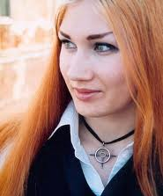
URBAANI TUOTTAJA
Anni Vuorinen, 35 v.
Kosmetiikkafirman palvelupäällikkö, valmistaa kierrätyskoruja ja harrastaa pilatesta
Asuu Vallilassa, Helsingissä aviomiehen kanssa
Pyrkii ekologiseen elämäntapaan, tuntee trendit
Sujuva tietokoneenkäyttäjä
  päivittäin Facebook, Netcycler, HS.fi, ekonettikaupat...
Toivoo Luomutorin nettisivuilta päivittyvää tietoa
  fiilistely, luomutiedon lueskelu, tietoa toritapahtumista
  ilmoittautuminen, muiden myyjien kanssa verkostoituminen

Slide 15
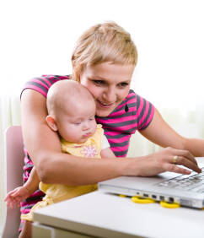
TORIKÄVIJÄ
Liisa Lampinen, 35 v, perheenäiti
Asuu Espoossa vanhassa puutalossa aviomiehen (kokki) ja lasten kanssa (6v, 4v ja 5 kk)
Harrastaa ruuanlaittoa ja käsitöitä
Ekologiset arvot tärkeitä - luomu ja kierrätys
Käyttää paljon nettiä tiedonhakuun ja sosiaaliseen kanssakäymiseen
Toivoo Luomutorin nettisivuilta tietoa luomuruuasta ja toritapahtumista

Slide 16
RAUTALANKAMALLEJA VERKKOSIVUISTA

Slide 17
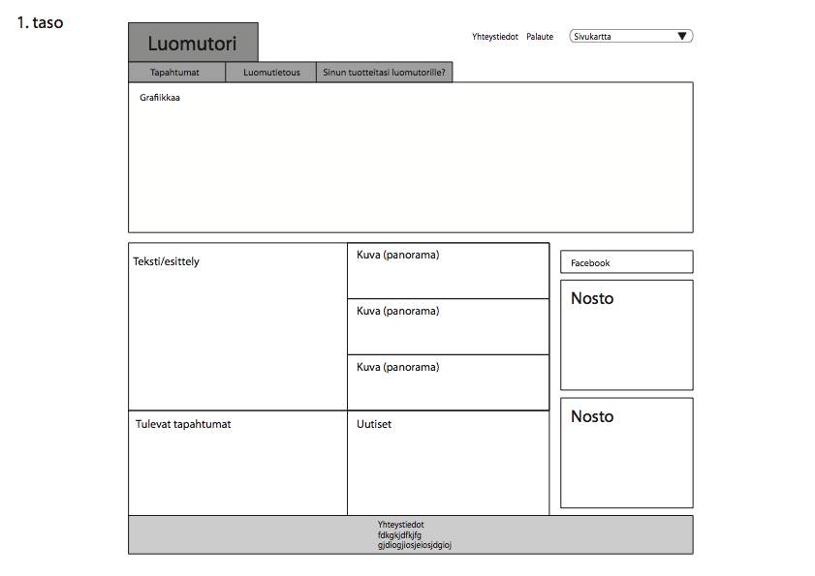

Slide 18
SIVUSTOKAAVIO

Slide 19
Palaute?
Yhteystiedot
Sivukartta

